Slide 1
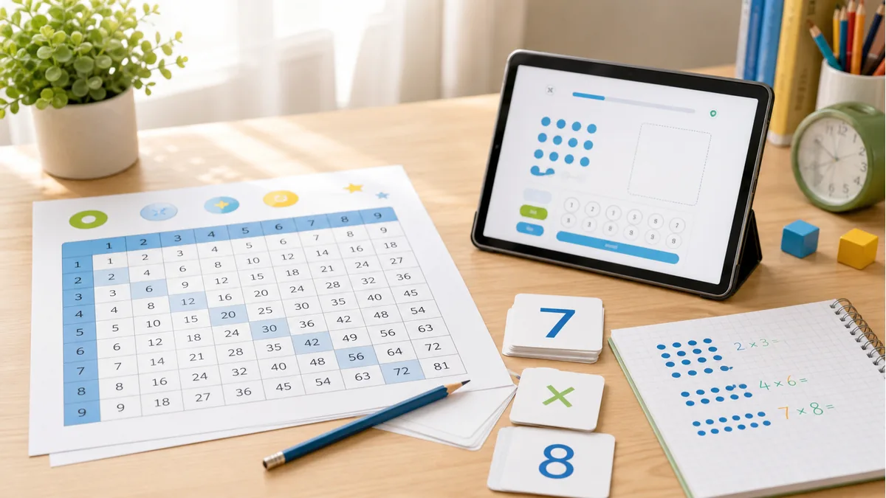
99???????????????
???????? 45 ?????50 ????????????????
?????16:9 ?????? A4 ?????????????

Slide 2
????
????? 45 ??????? 1?1 ? 9?9?
????????? 2 ??????????
??? 19?19 ?????????????????

Slide 3
????
?????50 ???? 1-9?
?????120 ?????????
??????? 1-19 ???????????????

Slide 4
????
?????????????????????
?????????????????????
???????????????????

